Slide 1
বিষয়: তথ্য ও যোগাযোগ প্রযুক্তি (ICT)
অধ্যায়: ডাটাবেস ম্যানেজমেন্ট সিস্টেম
শ্রেণি: একাদশ–দ্বাদশ (HSC)
মোঃ আব্দুস সালাম
প্রভাষক (আইসিটি)
গোলমুন্ডা ফাযিল (ডিগ্রি) মাদ্রাসা
জলঢাকা,নীলফামারী
মোবাইলঃ ০১৭৩৭৮৫৪০৬০

Slide 2
Facebook-এ কোটি কোটি মানুষের তথ্য কীভাবে সংরক্ষণ করা হয়? একটি বিশ্ববিদ্যালয় কীভাবে হাজার হাজার শিক্ষার্থীর ফলাফল পরিচালনা করে? একটি ব্যাংক কীভাবে লক্ষ লক্ষ গ্রাহকের হিসাব খুঁজে পায়?

Slide 3

এর পেছনে রয়েছে Database Technology

Slide 4
আজ আমরা Database সম্পর্কে জানব

Slide 5
শিখনফল
পাঠ শেষে শিক্ষার্থীরা—
Database কী তা ব্যাখ্যা করতে পারবে।
Database-এর প্রয়োজনীয়তা বলতে পারবে।
Database-এর প্রধান উপাদানগুলো শনাক্ত করতে পারবে।
Table, Record ও Field-এর পার্থক্য ব্যাখ্যা করতে পারবে।
বাস্তব জীবনে Database-এর ব্যবহার শনাক্ত করতে পারবে।

Slide 6
পূর্বজ্ঞান যাচাই
তোমরা কি Excel-এ শিক্ষার্থীদের নাম, রোল ও GPA একটি টেবিলে সংরক্ষণ করেছ?
অনেক শিক্ষার্থীর তথ্য একসাথে সংরক্ষণ ও খুঁজে বের করার জন্য কী ধরনের ব্যবস্থা প্রয়োজন হতে পারে?

Slide 7
Database কী?
Database (ডেটাবেজ) হলো সম্পর্কযুক্ত তথ্যকে সুশৃঙ্খলভাবে সংরক্ষণ, ব্যবস্থাপনা ও প্রয়োজন অনুযায়ী খুঁজে বের করার জন্য সংগঠিত তথ্যসমষ্টি।
সহজভাবে:
👉 অনেক তথ্যকে এমনভাবে সাজিয়ে রাখা, যাতে প্রয়োজনের সময় দ্রুত তথ্য খুঁজে পাওয়া, যোগ করা, পরিবর্তন ও মুছে ফেলা যায়—তাকে Database বলে।
উদাহরণ:
একটি বিদ্যালয়ের শিক্ষার্থীদের—
নাম
রোল
শ্রেণি
মোবাইল নম্বর
ফলাফল
ইত্যাদি তথ্য Database-এ সংরক্ষণ করা যেতে পারে।

Slide 8
কেন Database প্রয়োজন?
Database ব্যবহার করা হয়—
বিপুল পরিমাণ তথ্য সংরক্ষণের জন্য।
দ্রুত প্রয়োজনীয় তথ্য খুঁজে বের করার জন্য।
তথ্য সহজে পরিবর্তন করার জন্য।
তথ্যের পুনরাবৃত্তি কমানোর জন্য।
তথ্যকে সুশৃঙ্খলভাবে পরিচালনা করার জন্য।
একাধিক ব্যবহারকারীকে তথ্য ব্যবহারের সুযোগ দেওয়ার জন্য।

Slide 9
বাস্তব জীবনে Database
Database ব্যবহারের উদাহরণ:
🏫 শিক্ষাপ্রতিষ্ঠান: শিক্ষার্থীর তথ্য ও ফলাফল
🏦 ব্যাংক: হিসাব ও লেনদেনের তথ্য
🏥 হাসপাতাল: রোগীর তথ্য
🛒 অনলাইন শপিং: পণ্য ও অর্ডারের তথ্য
🚆 টিকিটিং সিস্টেম: যাত্রী ও টিকিটের তথ্য
📚 লাইব্রেরি: বই ও সদস্যের তথ্য

Slide 10
Database-এর দুটি ব্যবহার লিখ।

Slide 11
Database-এর মৌলিক উপাদান
একটি সাধারণ Database Table-এর প্রধান উপাদান—
Table → Record → Field
Roll | Name | Class | GPA
101 | Rahim | 11 | 5.00
102 | Karim | 11 | 4.50
103 | Sumaiya | 11 | 5.00
Table: সম্পূর্ণ তথ্যের সারণি
Record: একটি সম্পূর্ণ সারির তথ্য
Field: একটি নির্দিষ্ট কলামের তথ্য

Slide 12
Field কী?
Field (ফিল্ড) হলো Database-এর একটি নির্দিষ্ট বৈশিষ্ট্য বা তথ্যের ঘর।
উপরের Table-এ—
        Roll → একটি Field
        Name → একটি Field
        Class → একটি Field
        GPA → একটি Field
উদাহরণ:
Name = Rahim
এখানে Name হলো Field এবং Rahim হলো Field-এর Value।

Slide 13
Record কী?
Record (রেকর্ড) হলো একটি নির্দিষ্ট ব্যক্তি/বস্তু সম্পর্কিত সব Field-এর সমন্বিত তথ্য।
উদাহরণ:
101 | Rahim | 11 | 5.00
এটি Rahim-এর একটি সম্পূর্ণ Record।
👉 একটি Table-এ সাধারণত অনেকগুলো Record থাকে।

Slide 14
Table কী?
Table (টেবিল) হলো সারি ও কলামের মাধ্যমে সংগঠিত Database-এর একটি অংশ।
      Column → Field
      Row → Record
উদাহরণ:
Roll | Name | Class
101 | Rahim | 11
102 | Karim | 12
এখানে পুরো অংশটি একটি Table।

Slide 15
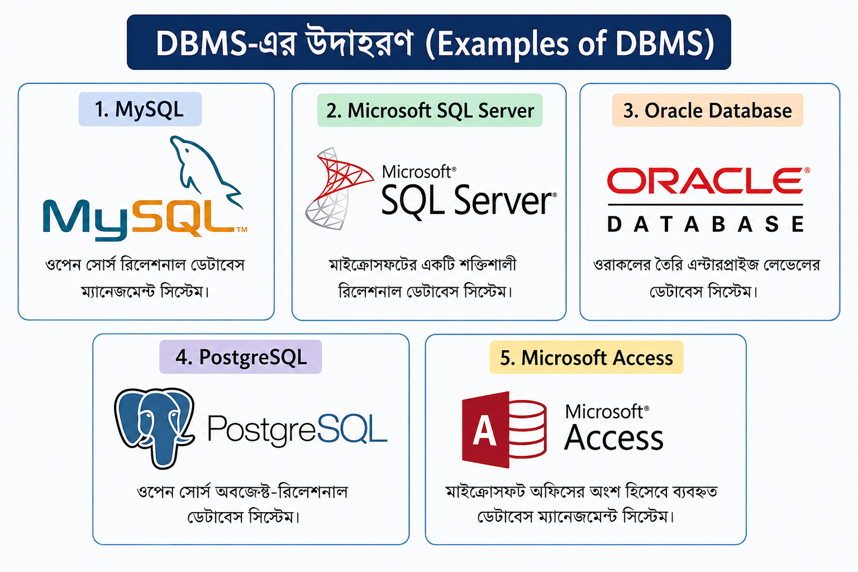
Database Management System (DBMS)
DBMS হলো এমন একটি সফটওয়্যার, যার মাধ্যমে Database তৈরি, সংরক্ষণ, পরিবর্তন, অনুসন্ধান ও পরিচালনা করা যায়।

Slide 16
DBMS-এর প্রধান কাজ
Create → Database তৈরি
Insert → নতুন তথ্য যোগ
Update → তথ্য পরিবর্তন
Delete → তথ্য মুছে ফেলা
Search → তথ্য খোঁজা
Retrieve → তথ্য সংগ্রহ
এগুলোকে সহজে মনে রাখা যায় CRUD ধারণার মাধ্যমে:
    C = Create
    R = Read
    U = Update
    D = Delete

Slide 17
Database বনাম DBMS
Database | DBMS
তথ্যের সংগঠিত সমষ্টি | Database পরিচালনার সফটওয়্যার
তথ্য সংরক্ষণ করে | তথ্য পরিচালনা করে
Table, Record, Field থাকে | Create, Update, Delete ইত্যাদি কাজ করে
উদাহরণ: Student Database | উদাহরণ: MySQL

Slide 18
মূল্যায়ন
নিচের Table-এ Name কী?
Roll | Name | GPA
101 | Rahim | 5.00
102 | Karim | 4.50

Slide 19
আজ আমরা শিখেছি—
Database কী
Database-এর প্রয়োজনীয়তা
Field, Record ও Table
DBMS কী
DBMS-এর কাজ
Database-এর বাস্তব জীবনের ব্যবহার
Database ও DBMS-এর পার্থক্য

Slide 20
বাড়ির কাজ
১। Database-এর সংজ্ঞা লিখ।
২। Field, Record ও Table-এর মধ্যে পার্থক্য লেখ।
৩। বাস্তব জীবনে Database ব্যবহারের ৩ টি উদাহরণ লেখ।
৪। DBMS-এর ২টি উদাহরণ লেখ।
৫। একটি Student Database Table তৈরি কর এবং কমপক্ষে ৫ টি Record যুক্ত কর।

Slide 21
Thank you

Slide 22
Have you any Question?

